Slide 1
BASAH
APLIKASI BANK SAMPAH
Bisma Khairunnas – Sultan Dhirgham Amiennullah

Slide 2
APA ITU BASAH
??????????
APLIKASI BANK SAMPAH
BASAH singkatan dari Bank Sampah, Aplikasi bank sampah ini berfungsi untuk orang yang bingung sampahnya mau
diletakkan dimana. Nah, dari pada kalian buang sampah kalian dimana-mana mending jual dan jadikan dia rupiah,
kamu bakal mendapatkan untung yang begitu banyak dengan hanya menjual sampah.
Bank Sampah hadir disini sebagai investasi sampah yang kalian miliki dan ditukar disini menjadi rupiah,
mulai dari sampah anorganik hingga organik semuanya bisa di jadikan rupiah,
apalagi kamu menjual sampah yang bisa didaur ulang bakal banyak keuntungan mu.
yuk... buruan jual sampah kalian menjadi rupiah.

Slide 3








ADA APA BASAH
REGISTRASI
LOGIN
HOME
SALDO
Start
Finish
PROFILE
INFO
JUAL SAMPAH
LOG OUT

Slide 4
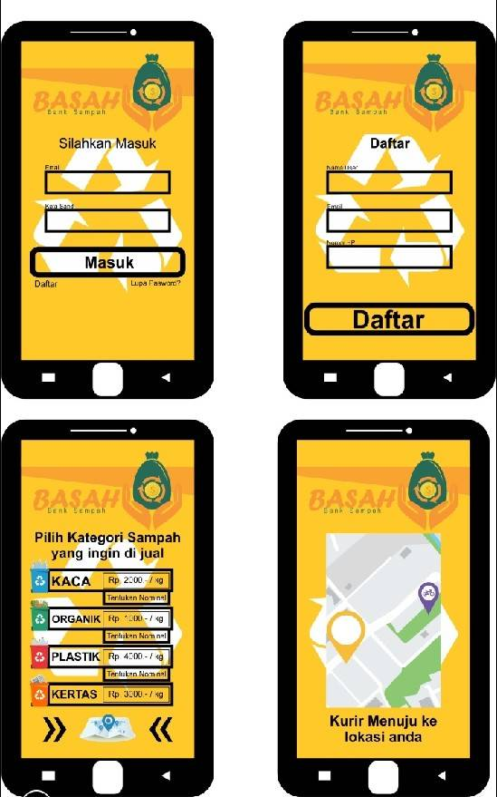
DESAIN AWAL KAMI

Slide 5
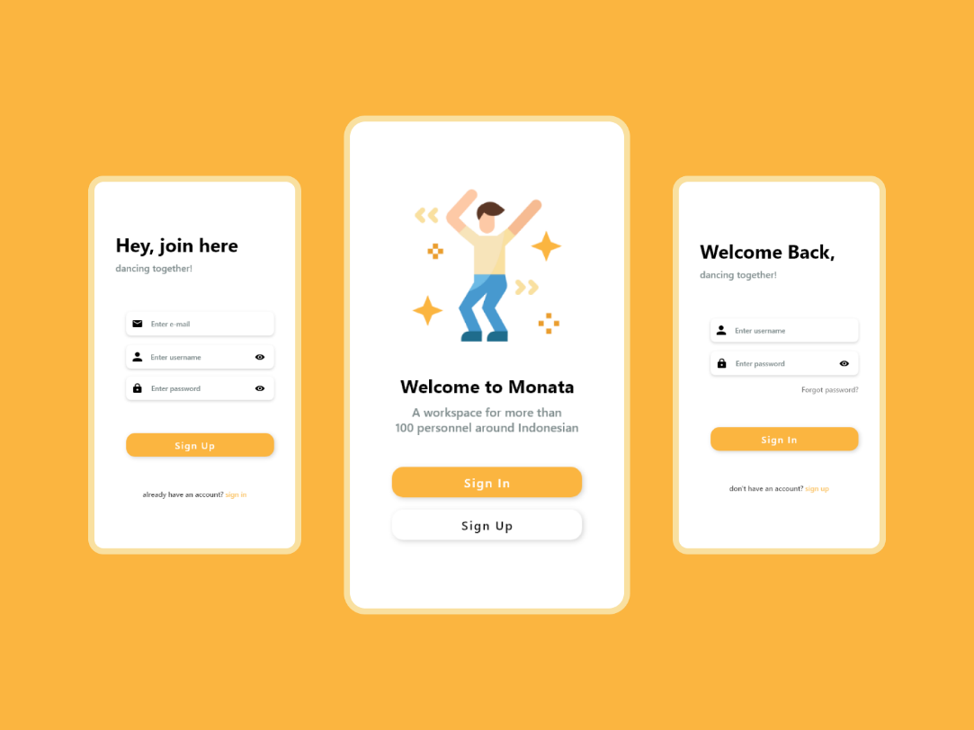
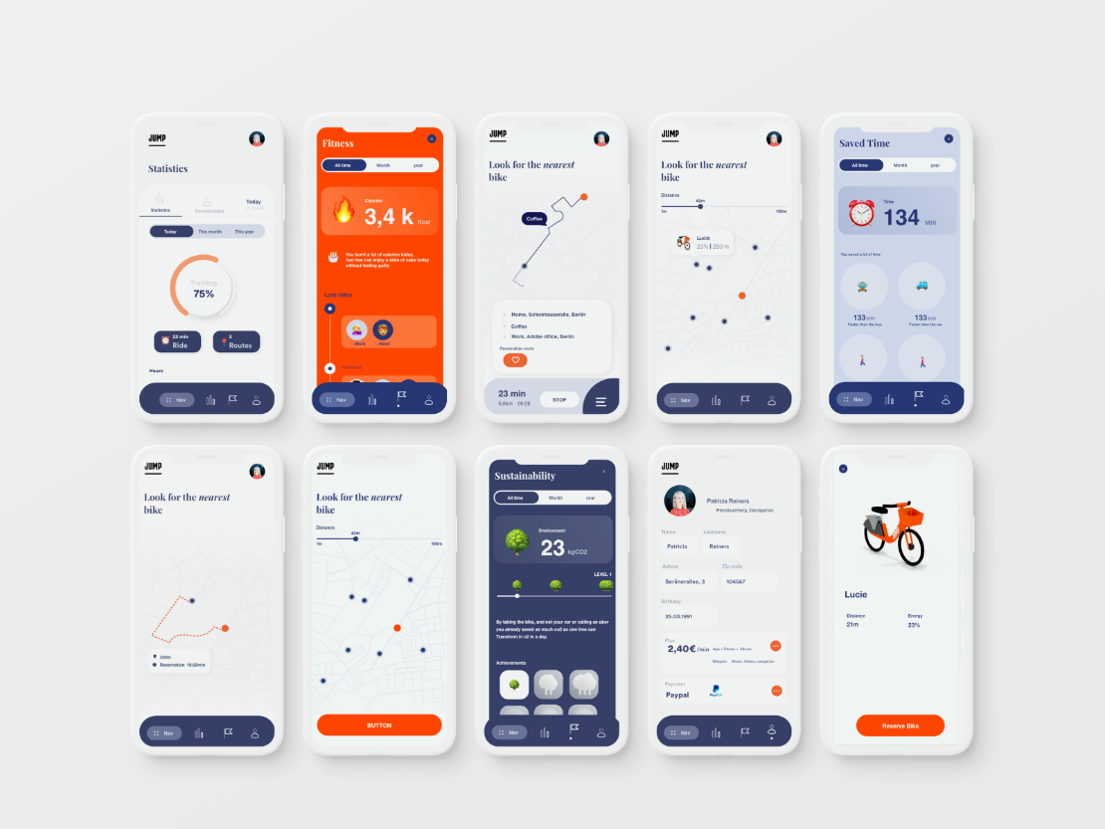
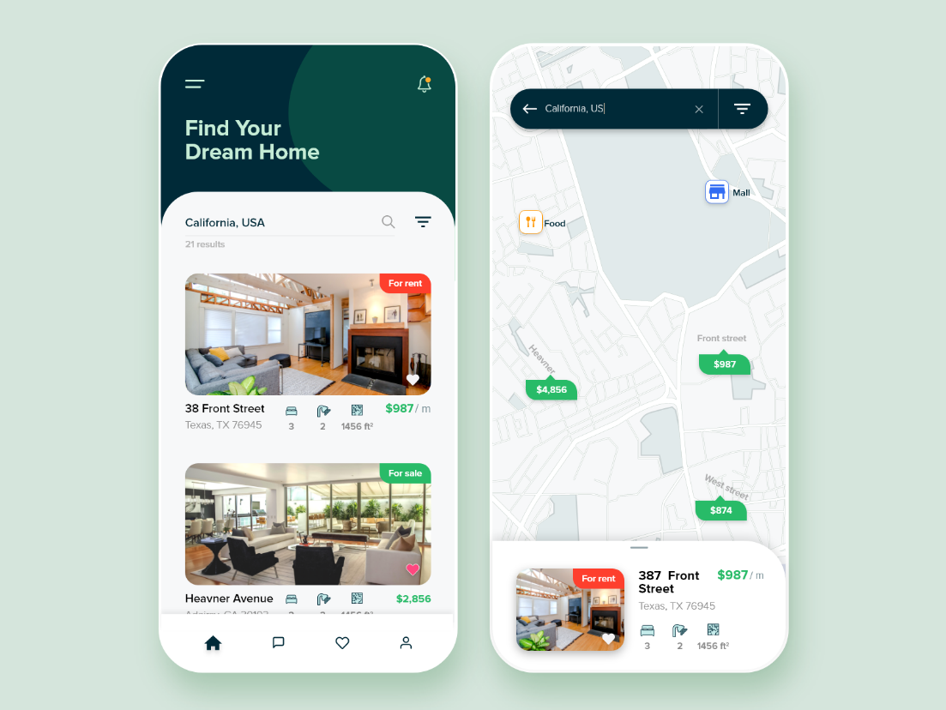
Url acuan
https://dribbble.com/shots/10476579-Monata-Application
https://dribbble.com/shots/10480294-Future-concept-for-JUMP-bikes-by-UBER
https://dribbble.com/shots/10485572-Real-Estate-Mobile-App-UI-UX-desig

Slide 6
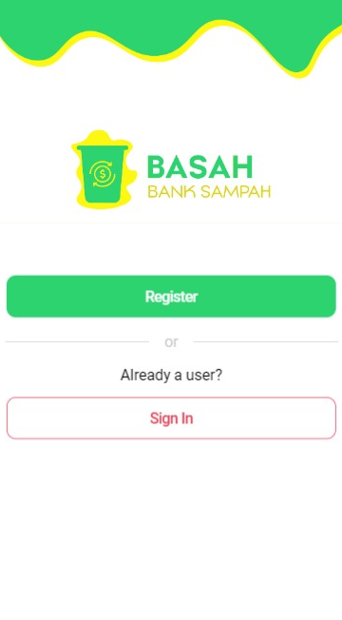
hAlaman awal
Halaman pertama ini menapilkan dimana ada tombol regis dan sign in, dan ada logo aplikasi tersebut dengan desain yang minimalis dan elegant.

Slide 7
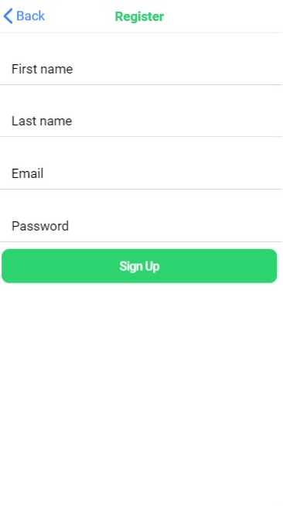
hAlaman Registrasi
Halaman ini menampilkan data untuk kamu yang belum registrasi ke aplikasi tersebut, agar kamu memiliki akun aplikasi tersebut.

Slide 8
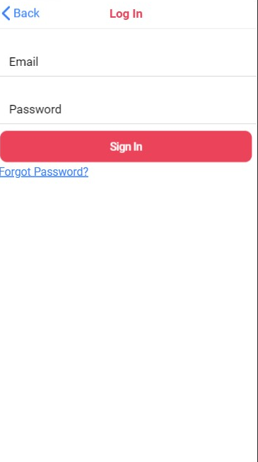
hAlaman Sign In
Halaman ini menampilkan data akun seperti email dan pass-nya yang sudah kamu daftarkan di registrasi tadi, setelah kamu sign in maka masuk ke halaman homenya.

Slide 9
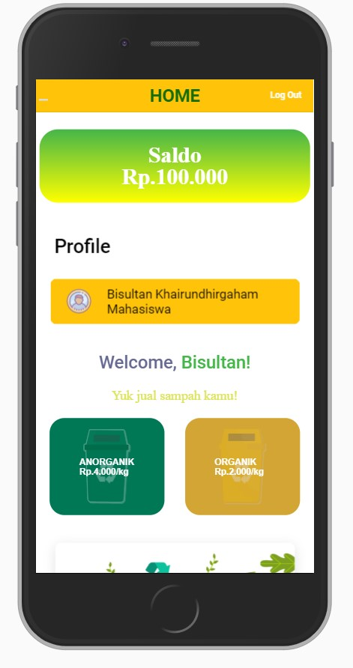
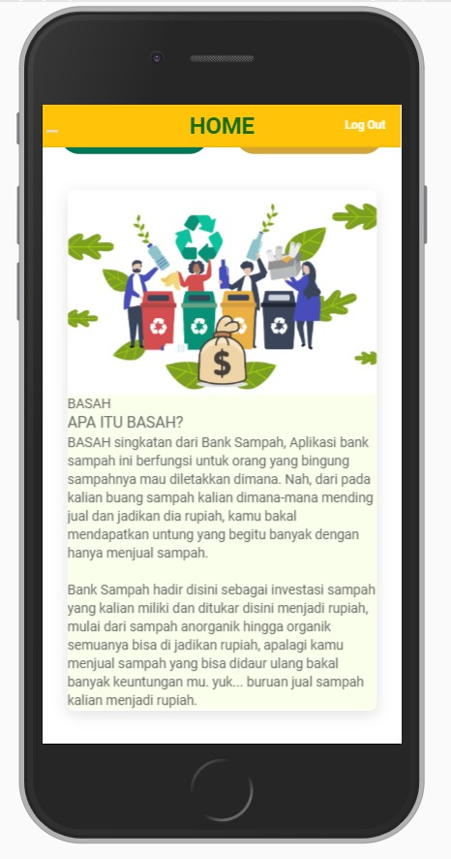
hAlaman HOMe
Halaman ini menampilkan info umum, seperti ada button saldo, profile, dua button untuk menjual sampah mau anorganik atau organic, dan halaman informasi apa aplikasi ini.

Slide 10
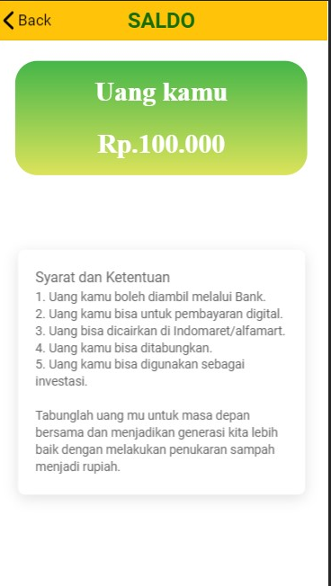
hAlaman Saldo
Halaman ini menampilkan informasi tentang saldo anda, mulai dari syarat dan ketentuan saldo anda atau bisa dibilang uang hasil dari jual sampah anda.

Slide 11
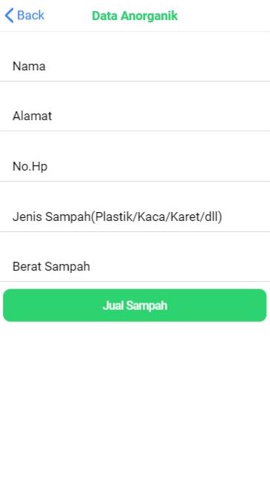
hAlaman Jual sampah Anorganik
Halaman ini menampilkan untuk mengisi data sampah yang akan anda jual, mulai dari nama anda, alamatnya, no.hp, jenis sampah apa yang kamu jual contoh: sampah plastic botol, dan berapa berat sampah yang kamu jual contoh saya menjual 8kg, dan setelah kamu isi semua langsung tekan tombol jual sampah maka akan lanjut ke halaman selanjutnya yakni map agar kamu tau keberadaan penjemput sampah kamu.

Slide 12
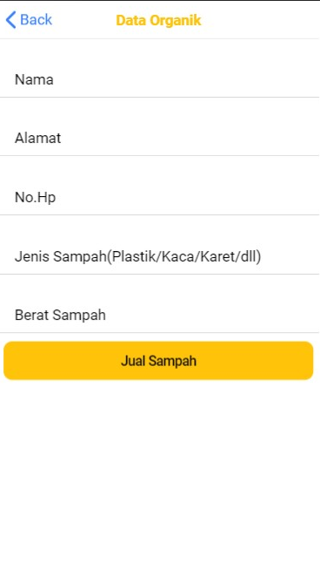
hAlaman Jual sampah organik
Halaman ini menampilkan untuk mengisi data sampah yang akan anda jual, mulai dari nama anda, alamatnya, no.hp, jenis sampah apa yang kamu jual contoh: sampah plastic botol, dan berapa berat sampah yang kamu jual contoh saya menjual 8kg, dan setelah kamu isi semua langsung tekan tombol jual sampah maka akan lanjut ke halaman selanjutnya yakni map agar kamu tau keberadaan penjemput sampah kamu.

Slide 13
Thank you!

